Slide 1
SWOP iteratie 1

Slide 2
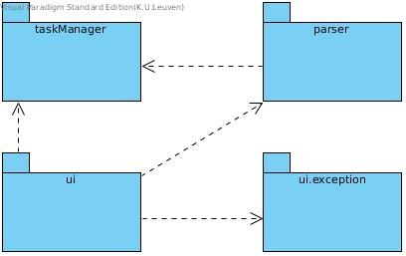
Package overview

Slide 3
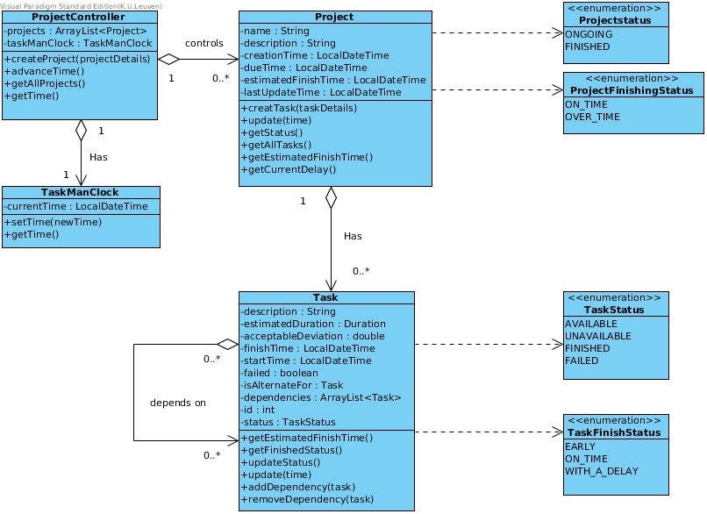
General overview

Slide 4
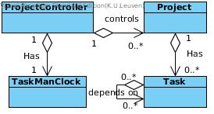
ProjectController
Information expert
Verantwoordelijkheden:
- houdt lijst van projecten bij
- houdt ook de klok bij
Creator:
Verantwoordelijkheden:
- Maakt elk project aan.
Controller:
Aanspreekpunt voor alle informatie

Slide 5
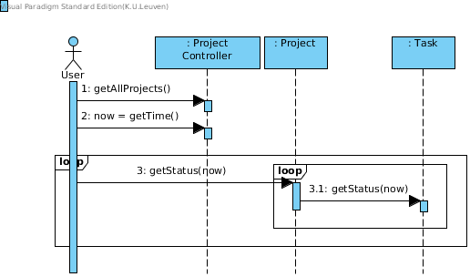
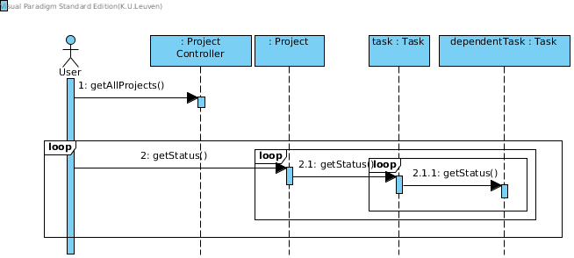

Slide 6
Worktime
Pure fabrication

Slide 7
Extensions
Project status: boolean <-> enumeratie
Vanwege low coupling → extra constraints makkelijk te implementeren
Vanwege high cohesion → makkelijk om nieuwe domein elementen toe te voegen

Slide 8
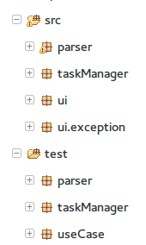
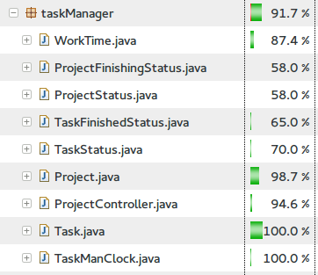
Testing
Unit testing om corner cases te testen
Use Case testing: succes scenarios getest

Slide 9
Overview Projectmanagement
Design coördinator: André
Domain coördinator: Thomas
Test coördinator: Bruno
Volgende iteratie:
Design coördinator: Bruno
Domain coördinator: Menno
Test coördinator: Thomas
 | Individual work | Study | Group work
Menno | 8uur | 12uur | 50uur
André | 8uur | 20uur | 50uur
Bruno | 14uur | 9uur | 50uur
Thomas | 10uur | 6uur | 50uur

